Slide 1
01 CRUD 기본

Slide 2
Part 1.
자료형

Slide 3
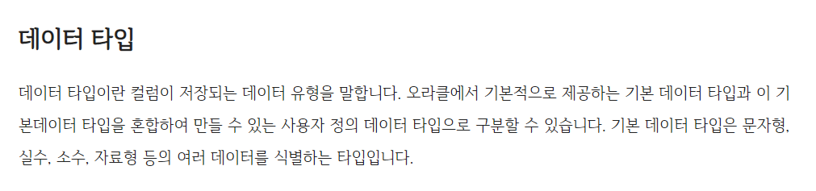
chaper 01
01
Data type

Slide 4
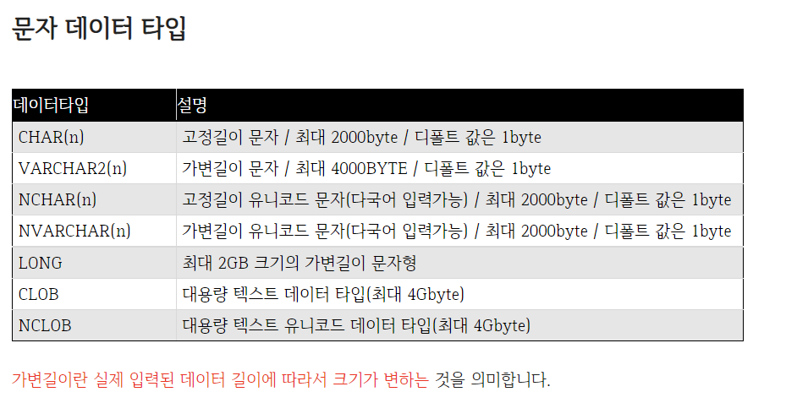
chaper 01
01
Data type

Slide 5
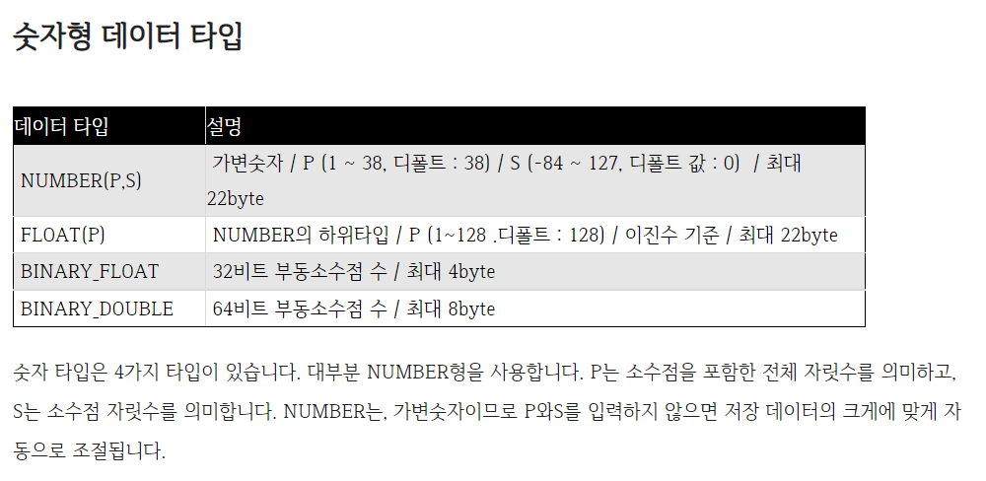
chaper 01
01
Data type

Slide 6
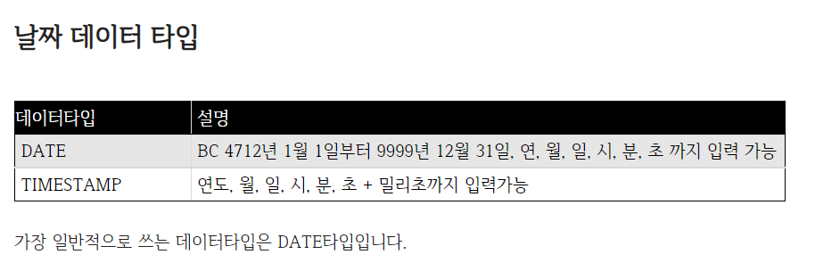
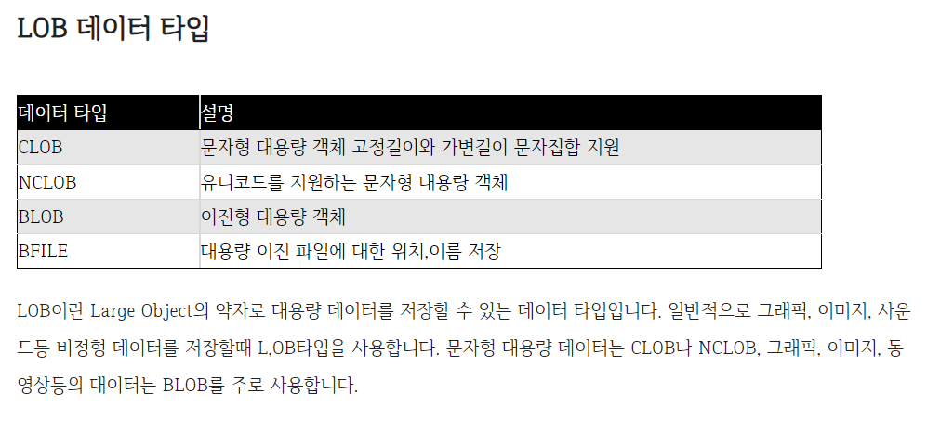
Data type

Slide 7
Part 2.
CRUD

Slide 8
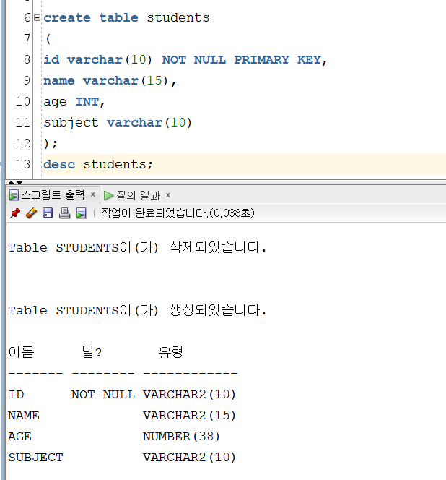
chaper 01
02
CRUD
테이블 생성
■

Slide 9
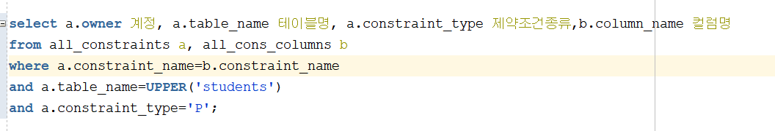
chaper 01
02
CRUD
PK 확인
■
-

Slide 10
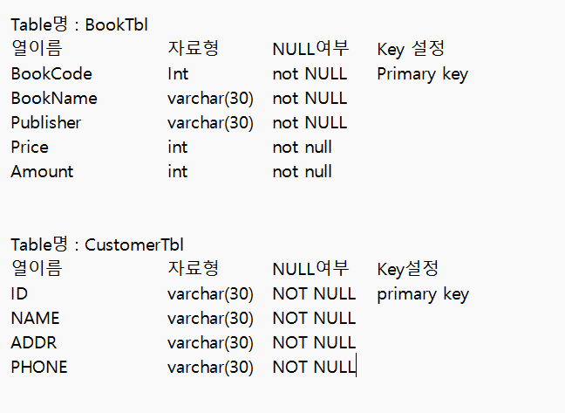
chaper 01
02
CRUD
문제
■
-

Slide 11
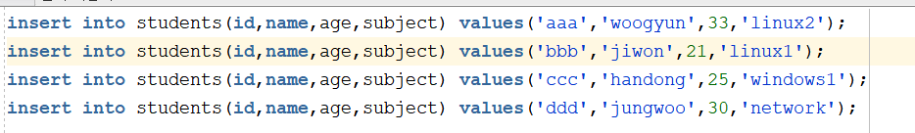
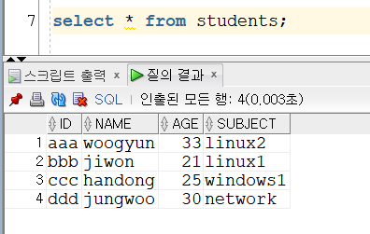
chaper 01
02
CRUD
값 삽입/조회
■
- 값 삽입(insert)
- 값 조회(select)

Slide 12
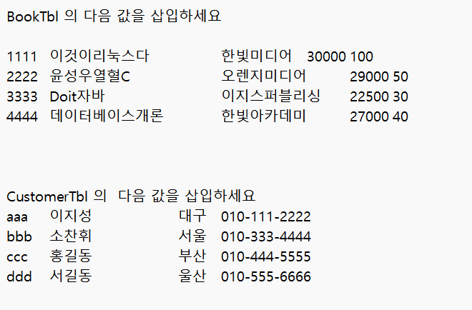
chaper 01
02
CRUD
문제
■
-

Slide 13
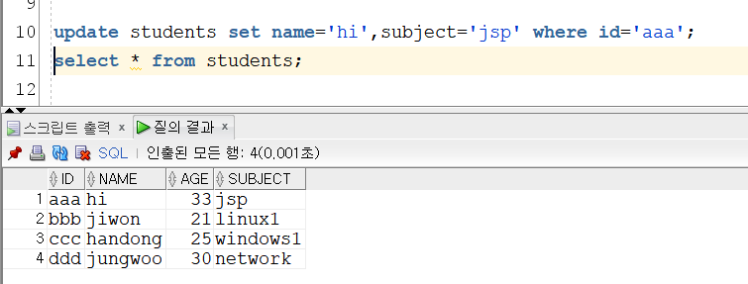
chaper 01
02
CRUD
값 수정
■
-

Slide 14
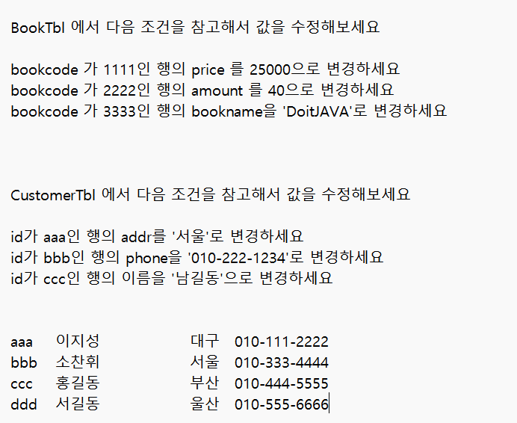
chaper 01
02
CRUD
문제
■
-

Slide 15
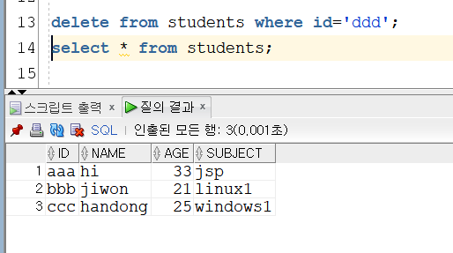
chaper 01
02
CRUD
값 삭제
■
-

Slide 16
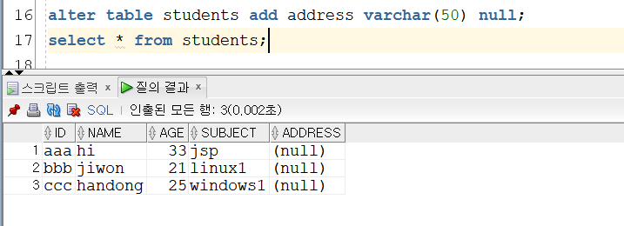
chaper 01
02
CRUD
열 추가
■
-

Slide 17
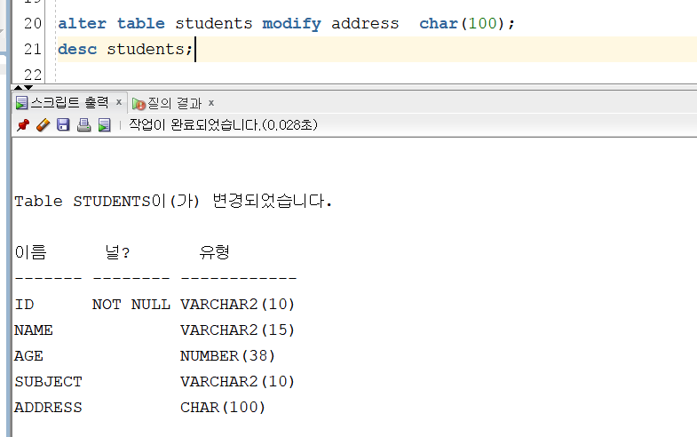
chaper 01
02
CRUD
열 수정(데이터 타입)
■
-

Slide 18
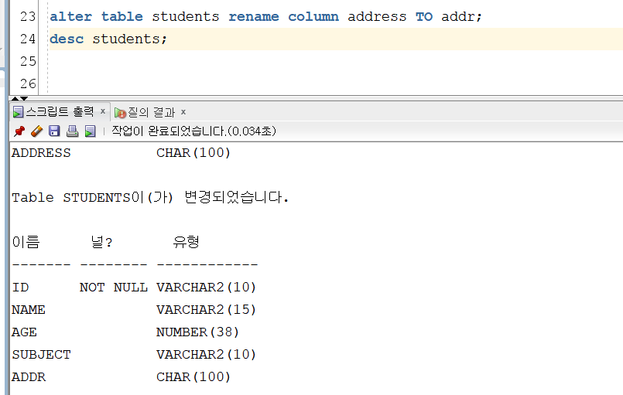
chaper 01
02
CRUD
열수정(이름변경)
■
-

Slide 19
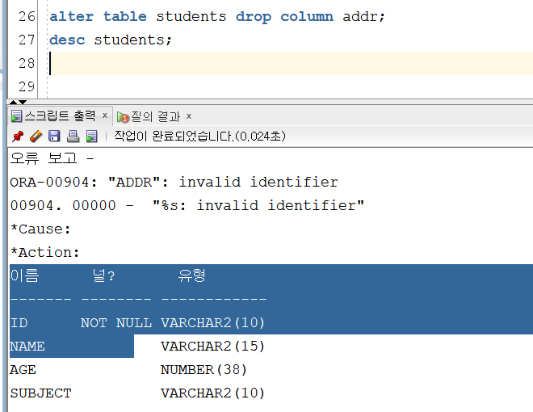
chaper 01
02
CRUD
열삭제
■
-

Slide 20
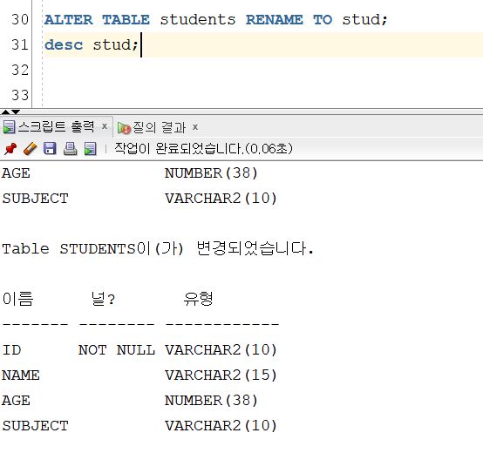
chaper 01
02
CRUD
테이블 이름 변경
■
-

Slide 21
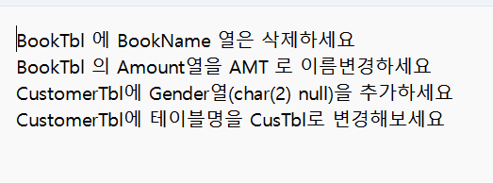
chaper 01
02
CRUD
문제
■
-

Slide 22
E N D
고생하셨습니다

